Slide 1

RxJS

Slide 2
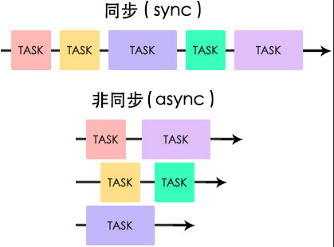
什麼是RxJS
網頁的世界存取任何資源都是非同步(Async)的
同步：在「同一個步道」比賽「接力賽跑」，當棒子沒有交給我，我就得等你，不能跑。
非同步：在「不 ( 非 ) 同步道」比賽「賽跑」，誰都不等誰，只要輪到我跑，我就開始跑。
非同步常見的問題
競態條件 (Race Condition): 發了一個 Request 更新使用者資料，然後又立即發送另一個 Request 取得使用者資料，這時第一個 Request 和第二個 Request 先後順序就會影響到最終接收到的結果不同
記憶體洩漏 (Memory Leak): 在 A 頁面監聽 body 的 scroll 事件，但頁面切換時，沒有把 scroll 的監聽事件移除
RxJS 是一套藉由 Observable sequences 來組合非同步行為和事件基礎程序的 Library
Rx: reactive extension, functional programming + reactive programming
Rx 由多語言支持: JavaScript, Java, C#, Python……

Slide 3
什麼是 Functional Programming
Functional Programming 核心思想就是做運算處理，並用 function 來思考問題 (沒有 Side Effect)
Functional Programming 都是 表達式 (Expression) 不會是 陳述式(Statement)
Expression: add(1,2)
Statement: a = 1;
Functional Programming 要求對 I/O 操作限制到最小，盡量保持運算過程的單純
Statement 通常都屬於對系統 I/O 的操作，所以 FP 很自然的不會是 Statement
Functional Programming 優勢
可讀性高
可維護性高：執行結果不依賴外部狀態，且不會對外部環境有任何操作，能更好的除錯及撰寫單元測試
易於併行/平行處理：只做運算不碰 I/O，再加上沒有 Side Effect 的特性，所以較不用擔心 deadlock 等問題
現在愈來愈多的 Library 用到了 FP 的觀念，JS 也越來越多 Functional 的函式庫，例如：Lodash
(5 + 6) - 1 * 3
const add = (a, b) => a + b
const mul = (a, b) => a * b
const sub = (a, b) => a - b
sub(add(5, 6), mul(1, 3))
[9, 4].concat([8, 7]) // 合併陣列
.sort() // 排序
.filter(x => x > 5) // 過濾出大於 5 的

Slide 4
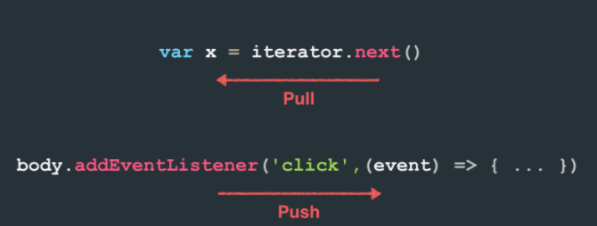
什麼是 Observable
RxJS 的基礎就是 Observable， Observer Pattern 與 Iterator Pattern 兩種思想的結合
Observer Pattern：對某件事註冊監聽，並在事件發生時，自動執行我們註冊的監聽者(listener)
Iterator Pattern：Iterator 是一個物件，它的就像是一個指針(pointer)，指向一個資料結構並產生一個序列(sequence)，這個序列會有資料結構中的所有元素(element)
Observer 跟 Iterator 的共通性：漸進式(progressive) 的取得資料
Observer 是生產者(Producer)推送資料(push)
Iterator 是消費者(Consumer)要求資料(pull)
Observable 具備生產者推送資料的特性，同時能像序列，擁有序列處理資料的方法
function clickHandler(event) {
console.log(‘user click!’);
}
document.body.addEventListener('click', clickHandler)
var arr = [1, 2];
var iterator = arr[Symbol.iterator]();
iterator.next(); // { value: 1, done: false }
iterator.next(); // { value: 2, done: false }
iterator.next(); // { value: undefined, done: true }
Observable 像是一個序列，裡面的元素會隨著時間推送

Slide 5
建立 Observable （可觀察對象）
var observable =
Rx.Observable.of('Jerry', 'Anna');
var observer = {
next: function(value) { console.log(value); },
error: function(error) { console.log(error) },
complete: function() { console.log(‘complete’) }
}
observable.subscribe(observer)
建立可觀察對象
宣告一個觀察者具備
next, error, complete 三個方法
用我們定義好的觀察者，來訂閱這個 observable
Result:
Jerry
Anna complete
隨著‘Jerry’、’Anna’ 等元素進入 observable，執行 observe 中定義的 next
最後執行 complete 完結
Of: 同步傳遞
From: 傳入原先定義好的 array
Fromevent: 監聽事件，var source = Rx.Observable.fromEvent(document.body, 'click');

Slide 6
實作簡易拖拉
首先畫面上有一個元件(#drag)
當滑鼠在元件(#drag)上按下左鍵(mousedown)時，開始監聽滑鼠移動(mousemove)的位置
3.當滑鼠左鍵放掉(mouseup)時，結束監聽滑鼠移動
4.當滑鼠移動(mousemove)被監聽時，跟著修改元件的樣式屬性
const dragDOM = document.getElementById(‘drag’);
const body = document.body;
const mouseDown = Rx.Observable.fromEvent(dragDOM, ‘mousedown’);
const mouseUp = Rx.Observable.fromEvent(body, ‘mouseup’);
const mouseMove = Rx.Observable.fromEvent(body, ‘mousemove’);
mouseDown.map(event => mouseMove.takeUntil(mouseUp))
.concatAll()
.map(event => ({ x: event.clientX, y: event.clientY })) .subscribe(pos => {
dragDOM.style.left = pos.x + ‘px’;
dragDOM.style.top = pos.y + ‘px’;
})
取得 DOM 物件
定義 observable
定義 observer
https://jsfiddle.net/s6323859/1ahzh7a7/2/

